Slide 1
Detección de covid-19 y Neumonía
Samantha Colette Rodas 20004798
Josué David Contreras 20003074
Santiago Maldonado Barrios 19003827

Slide 2
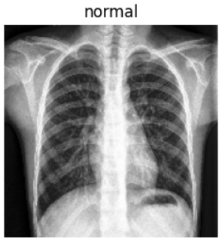
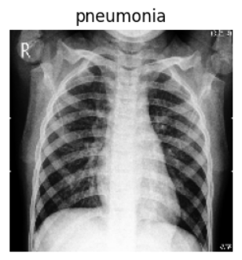
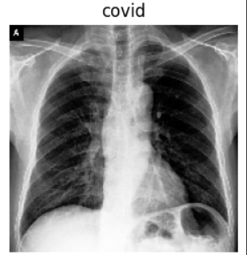
Introducción
?
CNN (Redes neuronales convolucionales) y Transfer Learning.
Clasificar las radiografías de tórax.
COVID-19, neumonía y normal.
?
?

Slide 3
Descripción del Dataset
Clases
137 radiografías de COVID-19
90 radiografías Normales
90 radiografías de Neumonía
251 imágenes para training
66 imágenes para testing
COVID 111
Normal 70
Neumonía 70
COVID 26
Normal 20
Neumonía 20
COVID-19
Neumonía Viral
Normal

Slide 4

Metodología
01
02
Preprocesamiento de imágenes.
Recopilación de datos médicos.
03
División del conjunto de datos en conjuntos de entrenamiento, validación y prueba.
04
Uso de transfer learning con un modelo pre entrenado (MobileNetV2) para aprovechar conocimientos previos. Y uso de redes convolucionales para la comparación entre los dos modelos
.
05
. Construcción de un modelo personalizado utilizando las características extraídas.

Slide 5
Metodología
Compilación del modelo personalizado con una función de pérdida y un optimizador adecuados.
Entrenamiento del modelo personalizado utilizando el conjunto de entrenamiento.
07
Evaluación del rendimiento del modelo en el conjunto de validación.
06
08
Ajuste y refinamiento del modelo según sea necesario.
09
Evaluación final del modelo en el conjunto de prueba.
10
Análisis de los resultados y conclusiones.

Slide 6
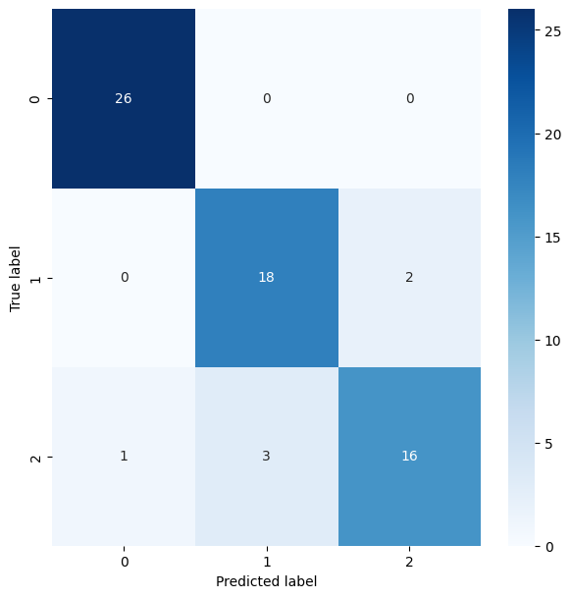
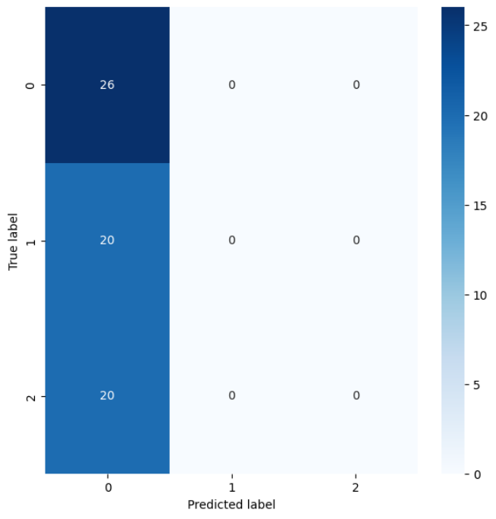
Resultados
loss: 0.1744 - accuracy: 0.9394
0 → COVID-19
1 → Normal
0 → COVID-19
2 → Neumonía
CNN
1 → Normal
loss: 1.0940 - accuracy: 0.3939
2 → Neumonía
Transfer learning

Slide 7

Conclusiones
Es posible utilizar técnicas de computer vision para la clasificación de radiografías con COVID-19, neumonía y casos normales. A través de la implementación de un modelo de clasificación basado en redes neuronales convolucionales y transfer learning, se logró obtener resultados en términos de precisión y rendimiento.
Se observó que el modelo fue capaz de distinguir con bastante precisión entre las diferentes clases de imágenes, lo que demuestra su capacidad para identificar casos de COVID-19 y neumonía en los rayos X de tórax.
Pudimos comprobar las diferencias que existen entre un modelo de CNN y transfer learing y como pueden desempeñarse de distintas maneras en un mismo problema, así como ver el diferente comportamiento de métricas.

Slide 8
Mejoras a futuro
● Recopilación de un dataset más grande.
● Implementación de técnicas de aumento de datos.
● Exploración de arquitecturas de modelos más avanzadas.

Slide 9
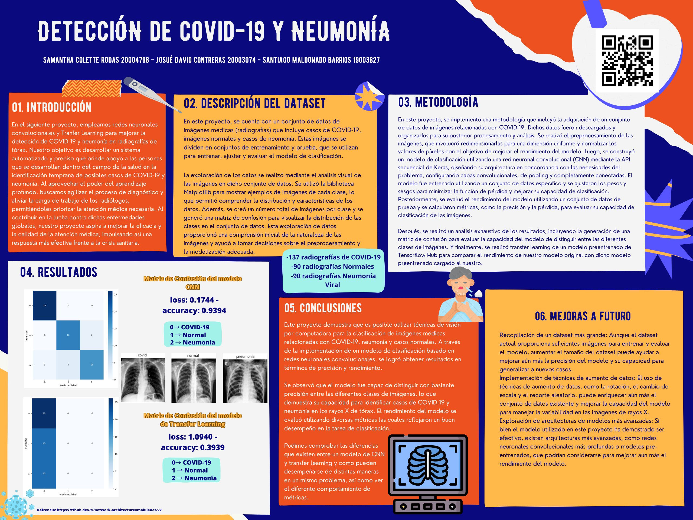

Slide 10
Muchas gracias

